Slide 1
Preschool Program Guidelines (Guía del programa preescolar)
Conexiones de la Guía para niños en edad preescolar que aprenden inglés
Notes:
Preschool Program Guidelines (Guía del programa preescolar)
Conexiones de la Guía para niños en edad preescolar que aprenden inglés

Slide 2
Los beneficios del bilingüismo
“Estar expuesto a dos o más idiomas a una edad temprana es un regalo. Es un regalo debido a que los niños que son capaces de aprender mediante dos o más idiomas obtienen beneficios cognitivos, sociales y emocionales”.
“La exposición a más de un idioma debe ser celebrada como una oportunidad de crecimiento que ofrece muchas ventajas sociales y de aprendizaje. Los niños que están desarrollando capacidades bilingües desarrollan fortalezas únicas que fortalecerán los recursos culturales y lingüísticos de California”.
(Fuente: CDE 2010, 224)
Notes:
“Estar expuesto a dos o más idiomas a una edad temprana es un regalo. Es un regalo debido a que los niños que son capaces de aprender mediante dos o más idiomas obtienen beneficios cognitivos, sociales y emocionales”.
“La exposición a más de un idioma debe ser celebrada como una oportunidad de crecimiento que ofrece muchas ventajas sociales y de aprendizaje. Los niños que están desarrollando capacidades bilingües desarrollan fortalezas únicas que fortalecerán los recursos culturales y lingüísticos de California”.
(Fuente: CDE 2010, 224)
Es fundamental tener en cuenta la comunicación del niño en todos los idiomas que esté aprendiendo para tener una imagen precisa del conocimiento y las habilidades de ese niño. Los niños pequeños, incluyendo a los niños con discapacidades, pueden aprender dos o más idiomas con éxito. Aprender dos o más idiomas tiene beneficios lingüísticos, sociales, cognitivos, académicos y culturales. El camino hacia el aprendizaje de un idioma comparte muchas similitudes con el camino hacia el aprendizaje de dos o más idiomas.
Los educadores de infancia temprana que trabajan con niños que aprenden inglés deben conocer:
La función del idioma del hogar
La influencia de los valores culturales
Las etapas del desarrollo de un segundo idioma
(Marco de currículo preescolar, Volumen 1 (PCF), Vol 1, pág. 189)

Slide 3

Por qué son importantes ambos idiomas
Las ventajas durante la infancia
Las ventajas durante la niñez
Las ventajas durante la edad adulta
Notes:
3
Las ventajas durante la infancia; Las ventajas durante la niñez; Las ventajas durante la edad adulta
En general, la investigación indica que aprender o hablar más de un idioma trasmite una ventaja cognitiva en diversas tareas, que es detectable tan pronto como a partir de los siete meses (Kovacs y Mehler 2009 según se cita en la publicación California’s Best Practices for Young Dual Language Learners Research Overview Papers) que persiste durante toda la infancia y la adultez, e incluso ofrece algo de protección contra los síntomas de la enfermedad de Alzheimer (Craik, Bialystok, y Freedman 2010, según se cita en la publicación California’s Best Practices for Young Dual Language Learners Research Overview Papers).

Slide 4
Capítulo 6 (pág. 89):
Apoyo para niños que aprenden dos idiomas
Tabla 6.1. Estructuras del programa para el enfoque de Desarrollo equilibrado del inglés como Segundo idioma y de la lengua maternal
Estructuras del programa
Características relevantes
Todo en español a la mañana o a la tarde. | Todo en inglés a la tarde o a la mañana. | Alguna(s) maestra(s) bilingüe(s), materiales de clase y etiquetas en ambos idiomas.
Día 1 todo en español | Día 2 todo en inglés | Se puede usar la misma aula y la misma maestra bilingüe o alternar entre dos maestras (una que habla español y una que habla inglés) y aulas
Semana 1 toto en español | Semana 2 todo en inglés | Los niños y maestras pueden alternar entre diferentes aulas; una sala para español, una sala para inglés
Notes:
¿Cómo puede mi programa apoyar a más de un idioma?
La publicación Preschool Program Guidelines brinda la orientación detallada que necesitan los administradores y las maestras para ofrecer programas preescolares de alta calidad que preparen a los niños para llegar al kindergarten con las habilidades fundamentales necesarias para lograr el éxito escolar.
Tabla 6.1. Estructuras del programa para el enfoque de Desarrollo equilibrado del inglés como Segundo idioma y de la lengua maternal: Estructuras del programa y Características relevantes

Slide 5
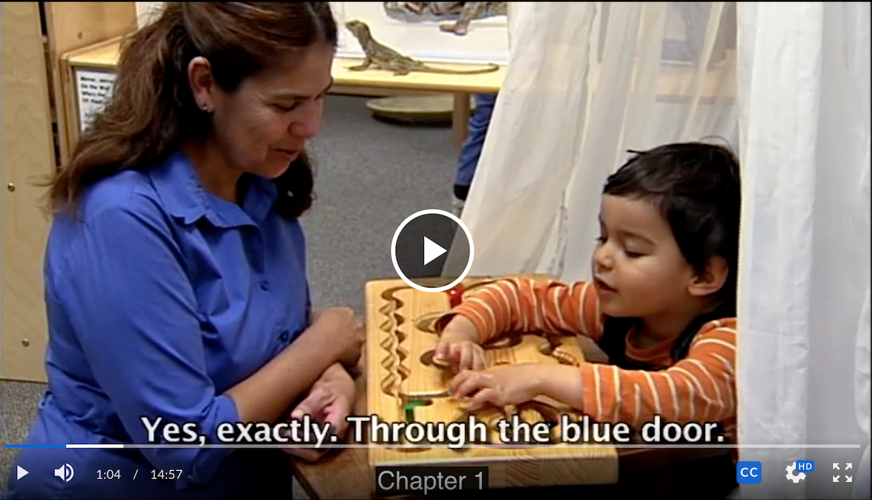
Veamos un ejemplo
SupportingDualLanguageLearners_ProgramApproaches.mp4
Notes:
Nota para el capacitador: Insertar video aquí
Este video muestra dos tipos diferentes de doble idioma:
Días alternados
Maestros alternados
SupportingDualLanguageLearners_ProgramApproaches.mp4

Slide 6
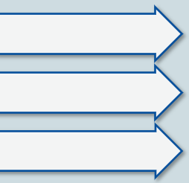
Aplicación de buenas prácticas
Tres cosas para pensar
Dos cosas que intentaré
Mi primer paso será...
Notes:
Tres cosas para pensar
Dos cosas que intentaré
Mi primer paso será...

Slide 7
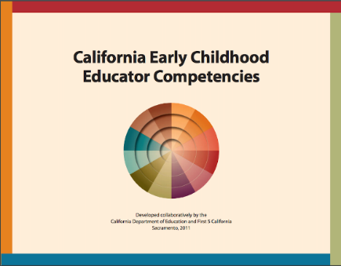
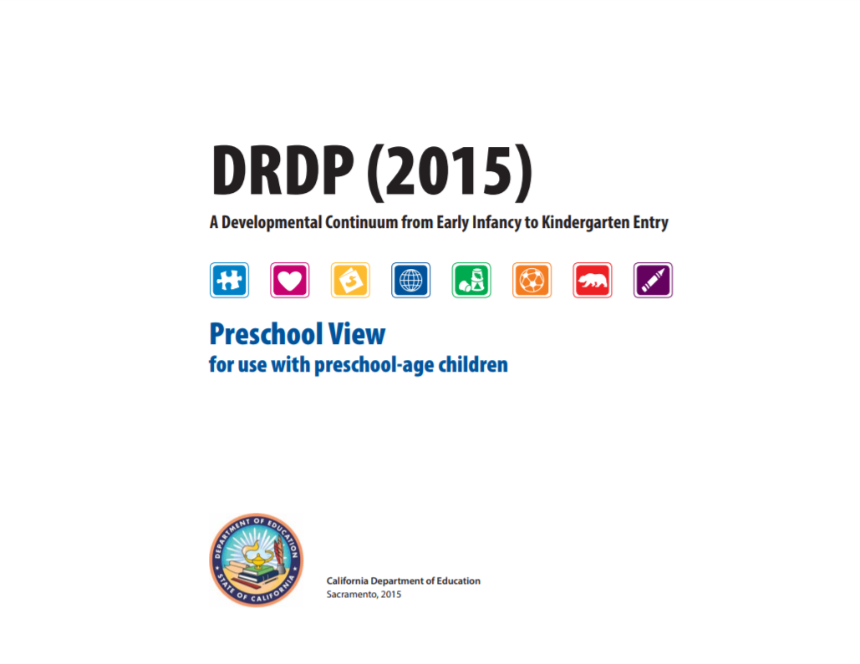

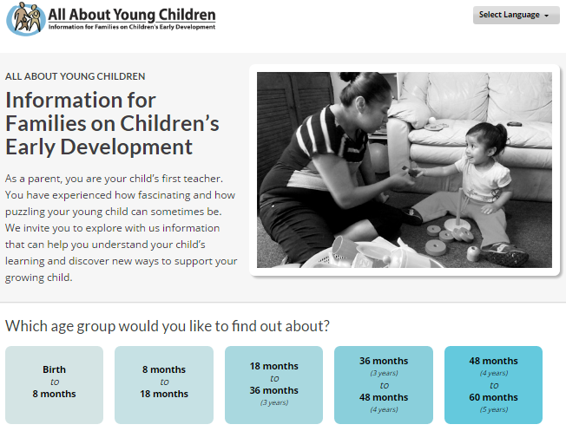


Otros recursos para utilizar
Notes:
Estos recursos proporcionarán más temas para el desarrollo profesional presencial y estrategias de desarrollo para apoyar el profesionalismo y el aprendizaje continuo, especialmente para los educadores que trabajan con niños que aprenden en dos idiomas.
Seleccione cada ícono para descargar sus propias copias de las publicaciones y explorarlas:
Fundamentos del aprendizaje y marco de currículo [Preschool Learning Foundations and Curriculum Framework]
Fundamentos del aprendizaje y el desarrollo infantil y marco de currículo [Infant/Toddler Learning and Development Foundations and Framework]
Family Partnerships and Culture
Guía PEL
Buenas prácticas de California para los niños que aprenden dos idiomas. Informes de investigación [California’s Best Practices for Young Dual Language Learners: Research Overview Papers]
El DRDP (2015): Continuidad de desarrollo desde la infancia temprana hasta el ingreso al jardín de niños [DRDP (2015): A Developmental Continuum from Early Infancy to Kindergarten Entry]
Competencias para el educador de infancia temprana de California [California Early Childhood Educator Competencies]

